Slide 1


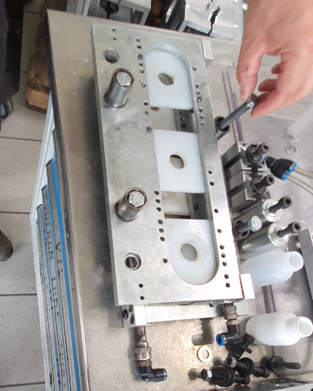
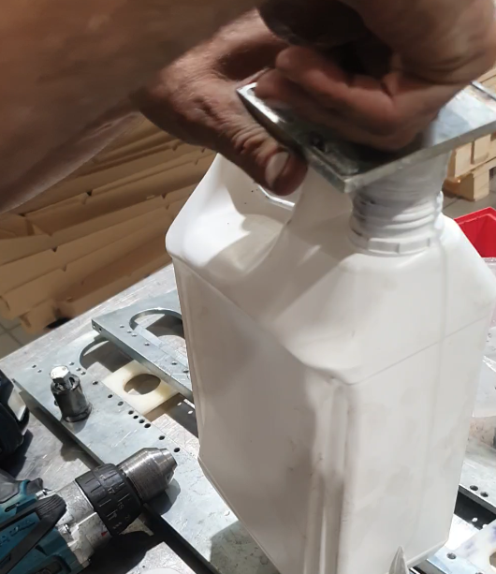
MODE OPERATOIRE MACHINE
REF: EB – A22
PLAQUE DE DEVETISSAGE
VERSION: 202501
PAGE: 1/2
LA PLAQUE DE DEVETISSAGE EST SITUEE SOUS CHAQUE BLOC DES CANNES DE SOUFFLAGE GAUCHE DROITE
LORSQUE LES CANNES REMONTENT ELLES ENTRAINENT LE GOULOT DES FLACONS QUI VIENNENT BUTER DANS CETTE PLAQUE ET SONT DECOLLEES DES CANNES

Slide 2
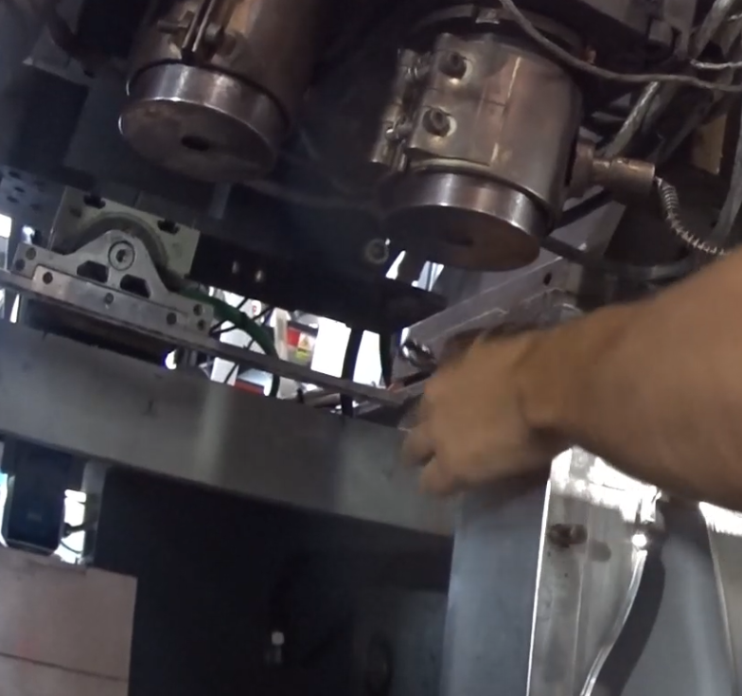
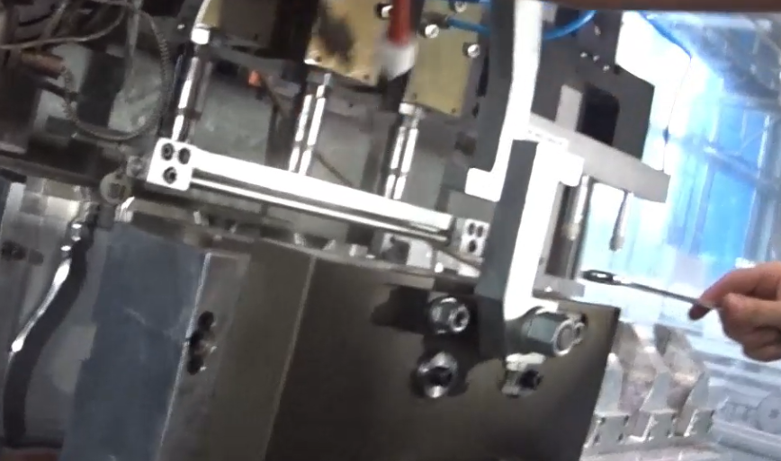
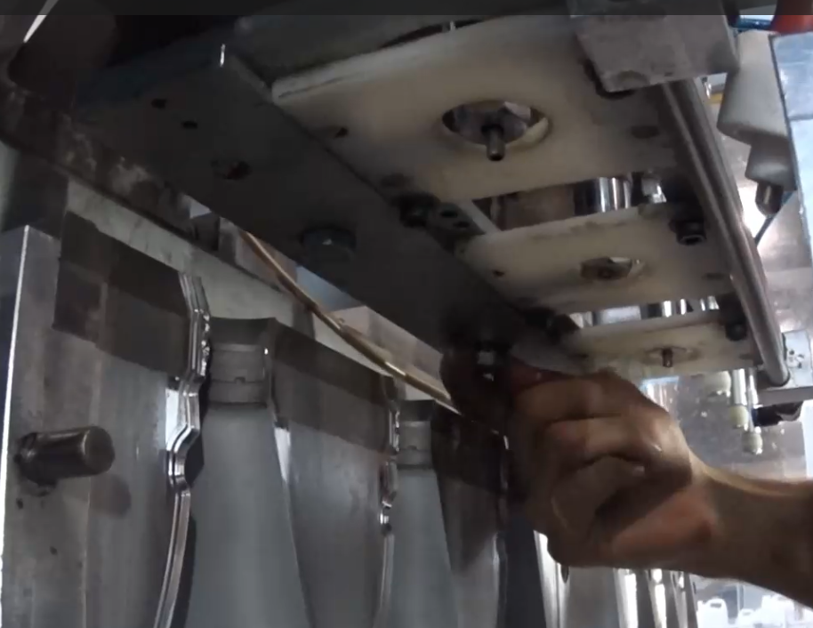
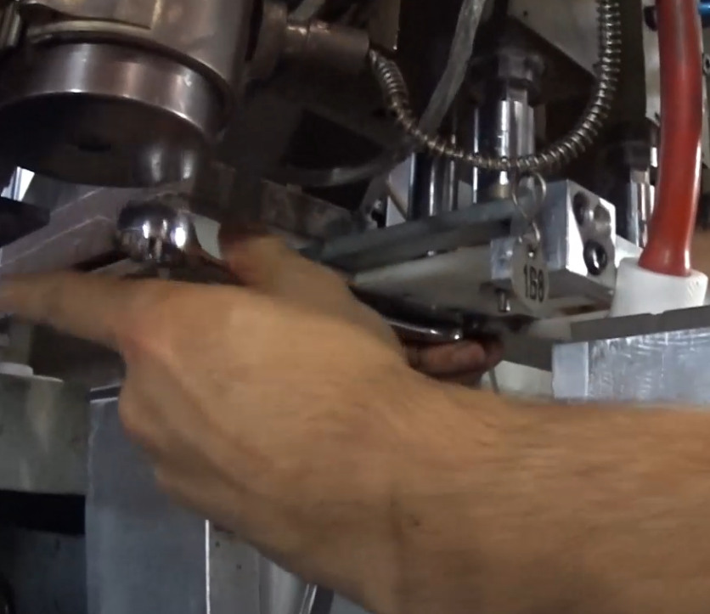
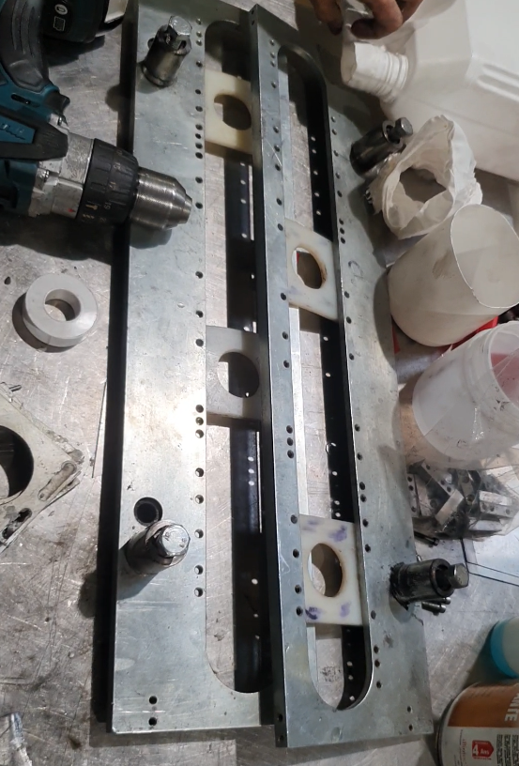
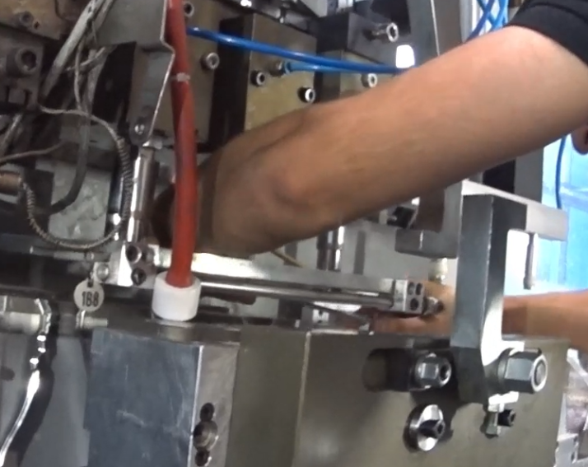
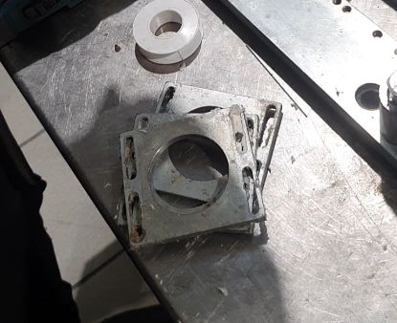
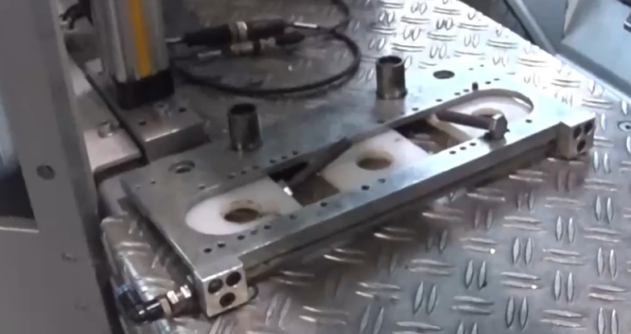
MODE OPERATOIRE MACHINE
REF: EB – A22
PLAQUE DE DEVETISSAGE
VERSION: 202501
PAGE: 2/2
METTRE DES GANTS ET VERIFIER QUE LES COUTEAUX SONT DEMONTES
LA PLAQUE SE SITUE SOUS LES CANNES DE SOUFFLAGE
4 VIS DE 10MM MAINTIENNENT LA PLAQUE
RISQUE ELEVE DE COUPURE OU BRULURE
DEMONTER LES RACCORS EAU / AIR
SORTIR LA PLAQUE MANUELLEMENT
RECUPERER ET STOCKER LES PLAQUES ADAPTABLES
LA PLAQUE PEUT ADAPTER PLUSIEURS DIAMETRES DE COL
REMETTRE LES VIS DANS LES LOGEMENTS POUR STOCKAGE
PRINCIPE DU DEVITISSAGE

